Slide 1
Алтухова Ольга Николаевна учитель-логопед г.Новосибирск

Slide 2
Организация предметно-пространственной среды в кабинете учителя-логопеда

Slide 3
ЗАДАЧА работы кабинета учителя – логопеда: Обеспечение специализированной помощи детям дошкольного возраста с нарушениями речи: 1. Консультативно-диагностической. 2. Коррекционно-образовательной. 3. Коррекционно-воспитательной

Slide 4
ФУНКЦИИ КАБИНЕТА: - Создание коррекционно-развивающей среды и благоприятного психологического климата для обеспечения помощи воспитанникам по исправлению имеющихся речевых нарушений. - Проведение обследования воспитанников с целью разработки индивидуальной программы развития. - Проведение подгрупповых и индивидуальных коррекционных занятий. - Оказание консультативной помощи педагогам, родителям.

Slide 5
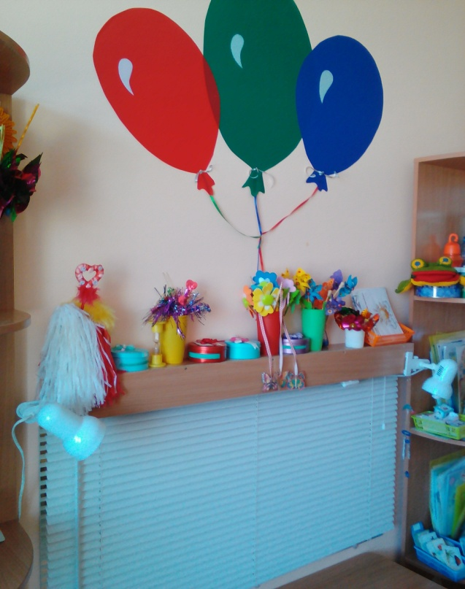
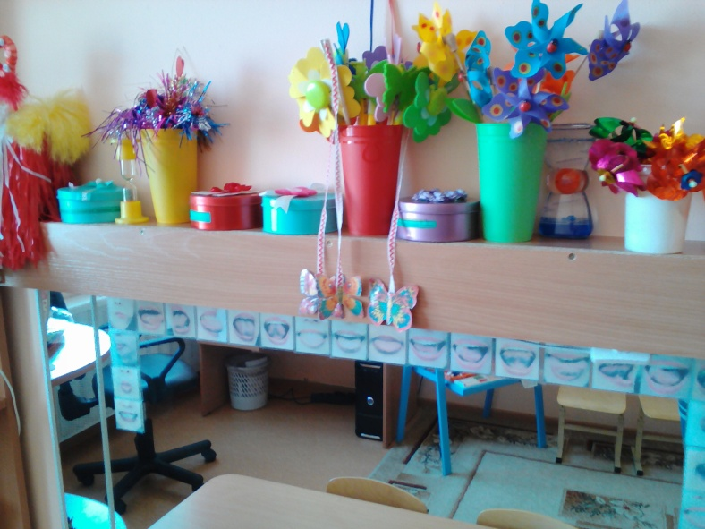
Пространство кабинета логопеда разделено на центры : центр развития просодической и звуковой культуры речи:

Slide 6
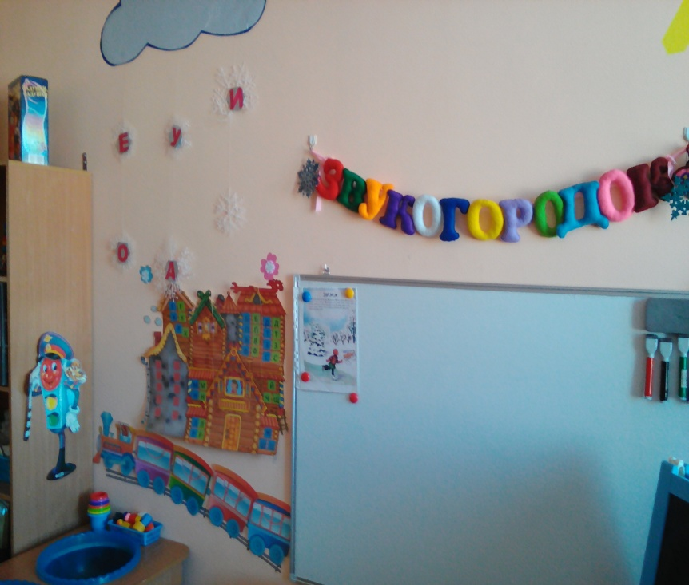
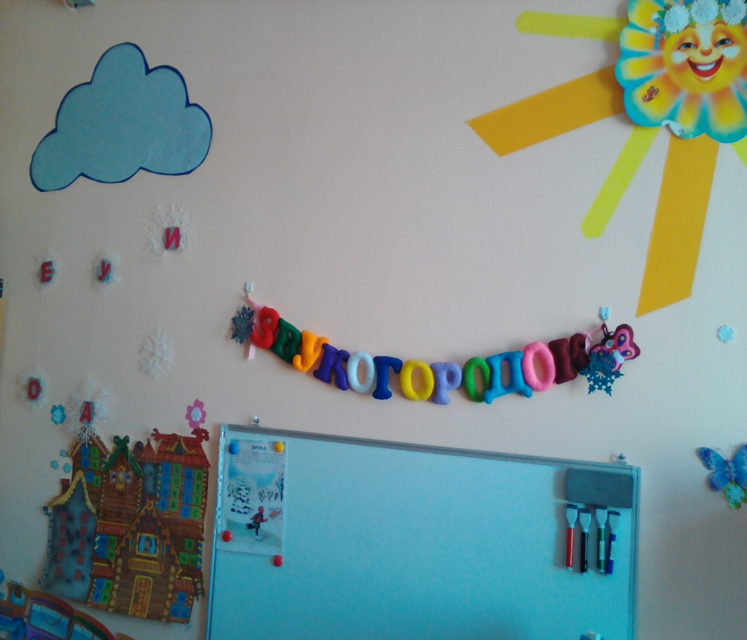
центр развития связной речи и формирования грамматического строя речи:

Slide 7
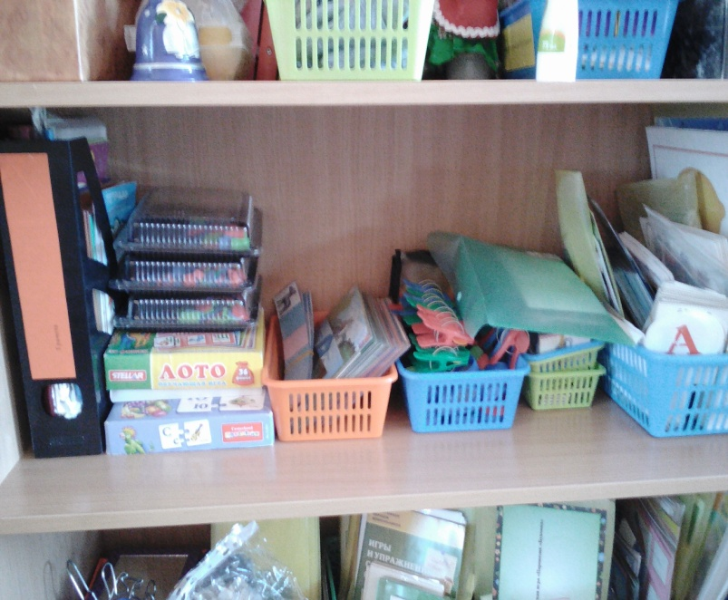
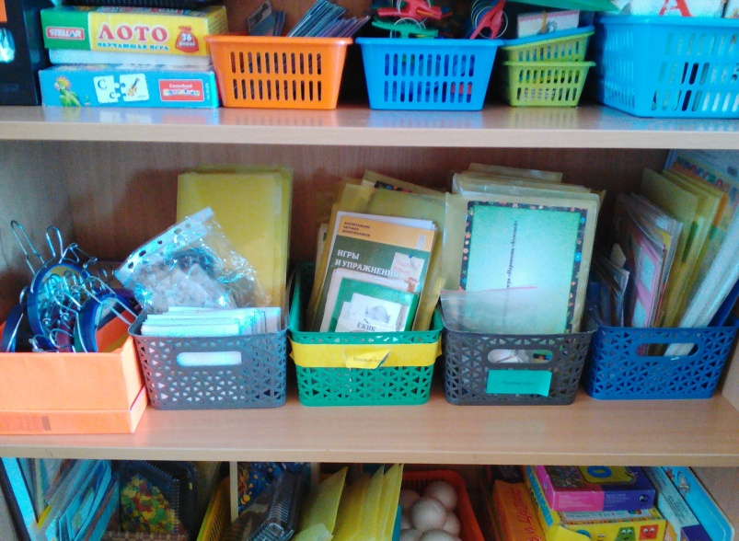
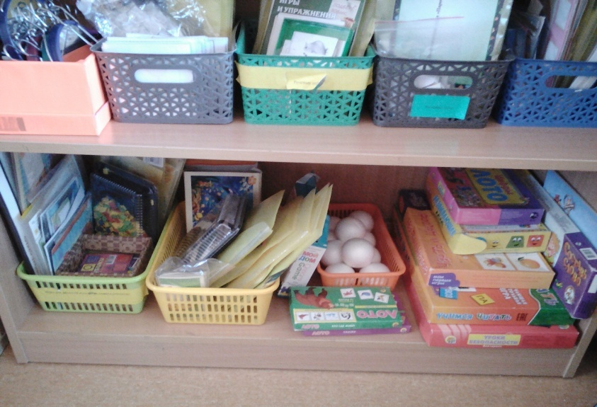

Slide 8
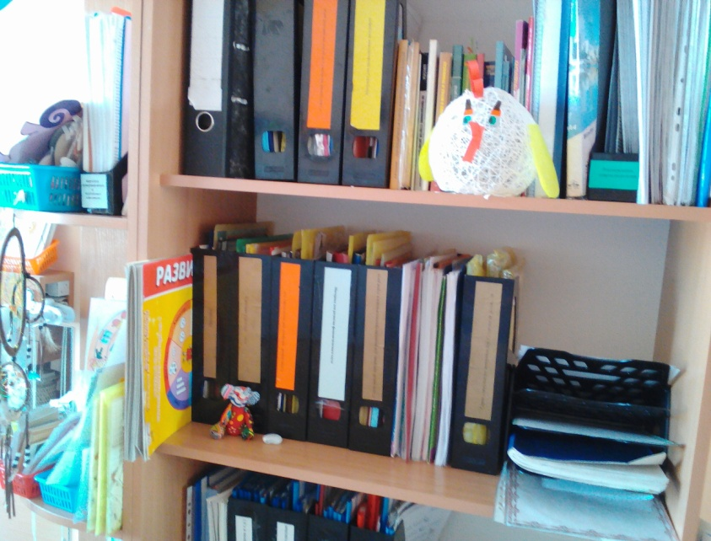
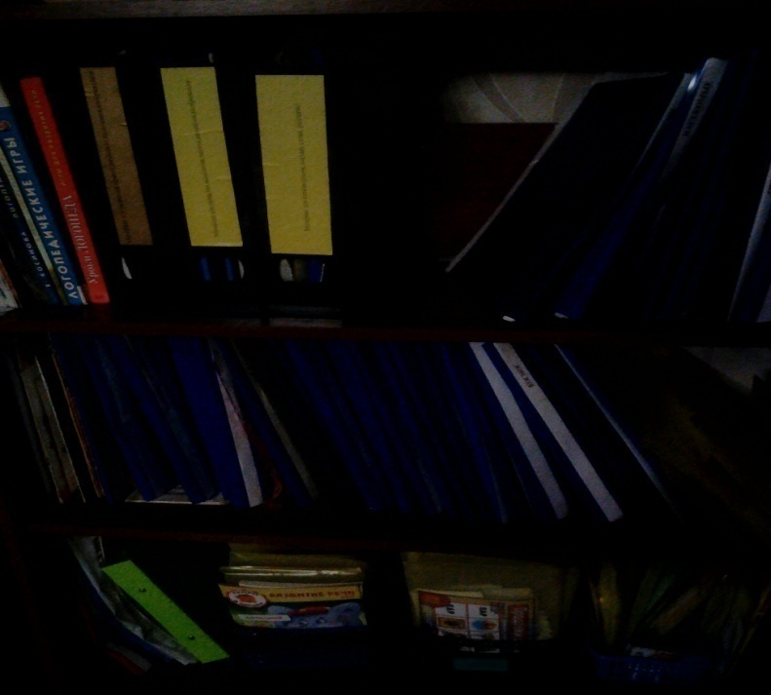

Slide 9
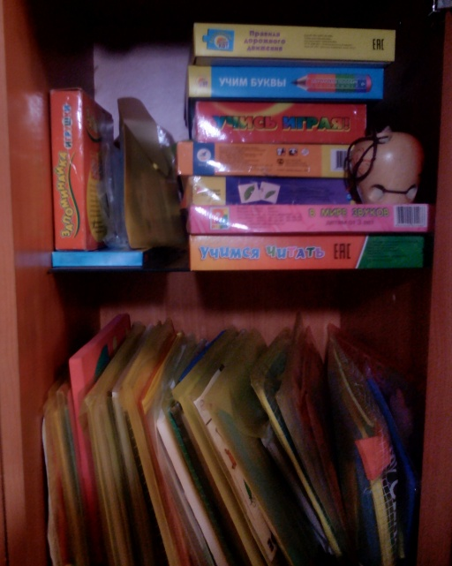
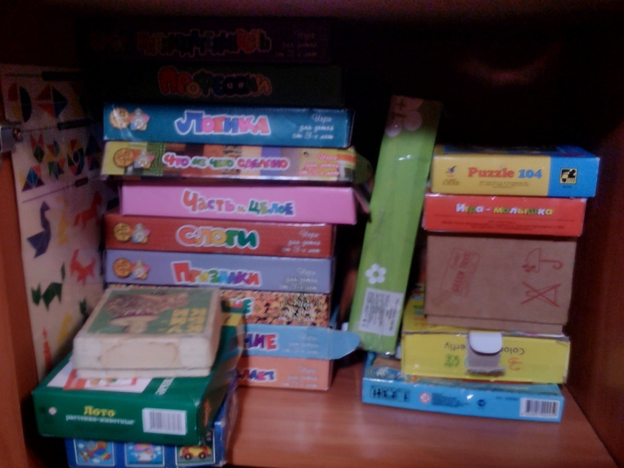
так же присутствует центр психокррекции

Slide 10
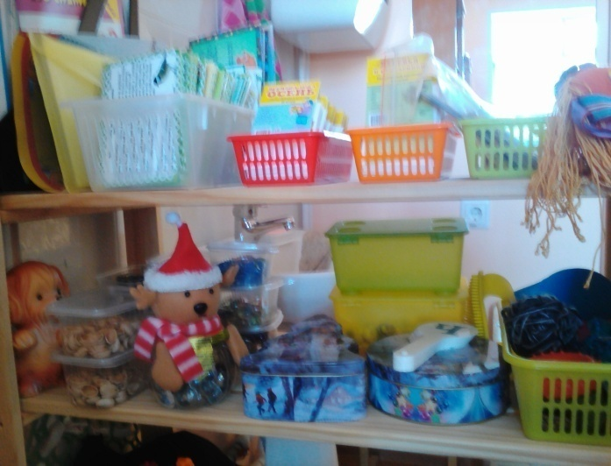
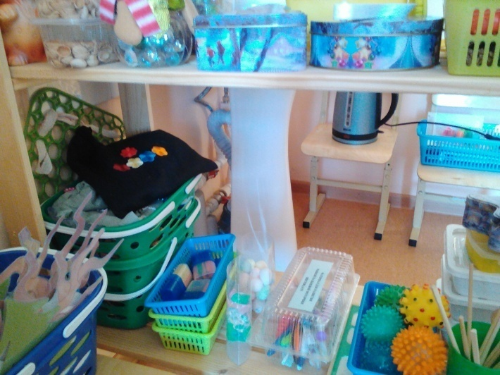
центр развития общей и тонкой пальцевой моторики

Slide 11
Спасибо за Ваше внимание.

